Slide 1

文章分享-AIGI、条件生成模型
汇报人：张茹倩

Slide 2

目录
CONTENTS
01.
AIGI介绍
02.
返回条件扩散模型
03.
Chat pdf介绍
04.
参考文献

Slide 3
Part 1 AI-Generated 6G Internet Design: A Diffusion Model-based Learning Approach（AIGI）

Slide 4
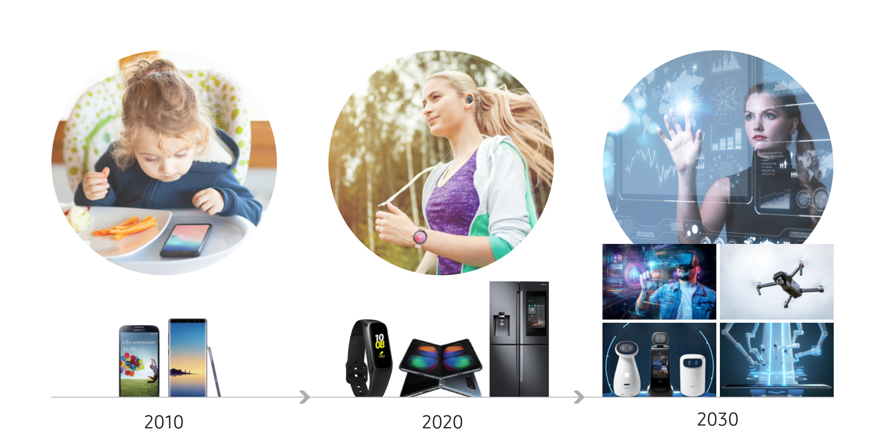
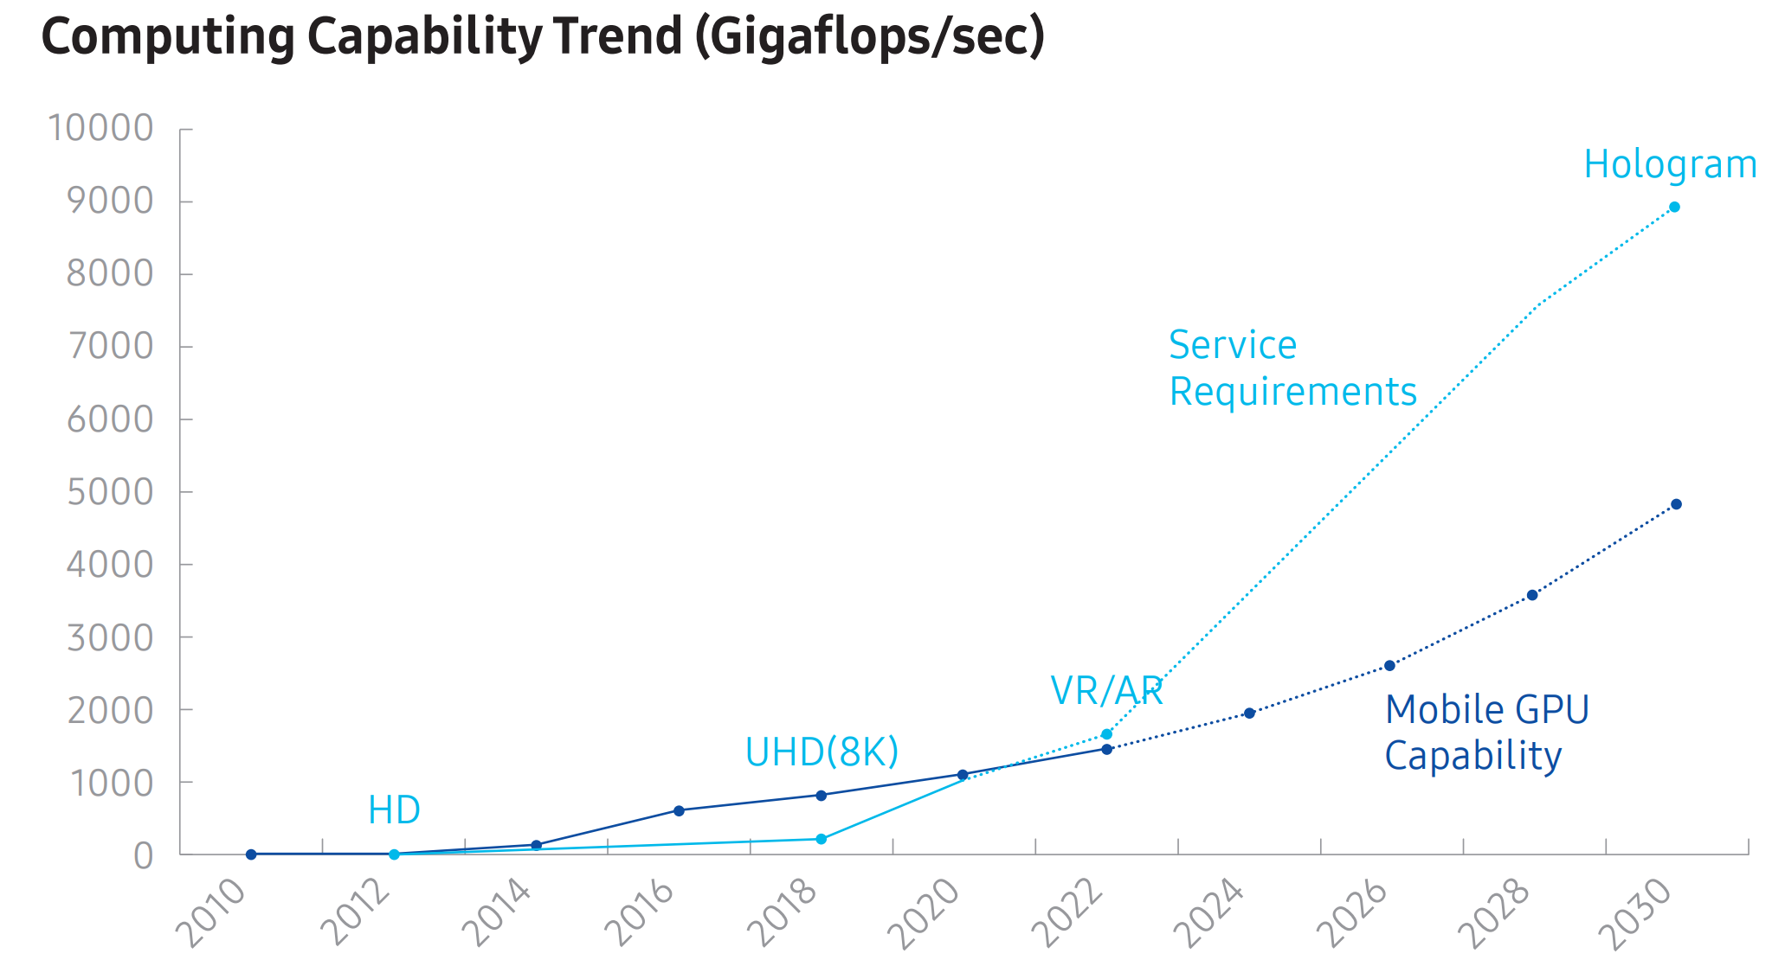
背景
BACKGROUND
AIGI介绍
面对巨大的运维成本，6G互联网对智能化、自动化、定制化的网络设计提出了强烈需求。
扩散模型
Chat pdf
随着网络规模和用户需求的快速增长，近年来网络设计的复杂性和动态性急剧增加。例如，跨域网络规划需要大量的专业知识和经验，分层协议设计严重依赖于人的努力。此外，在大规模时变场景中，难以构建具有适当约束的完整系统模型。
参考文献

Slide 5
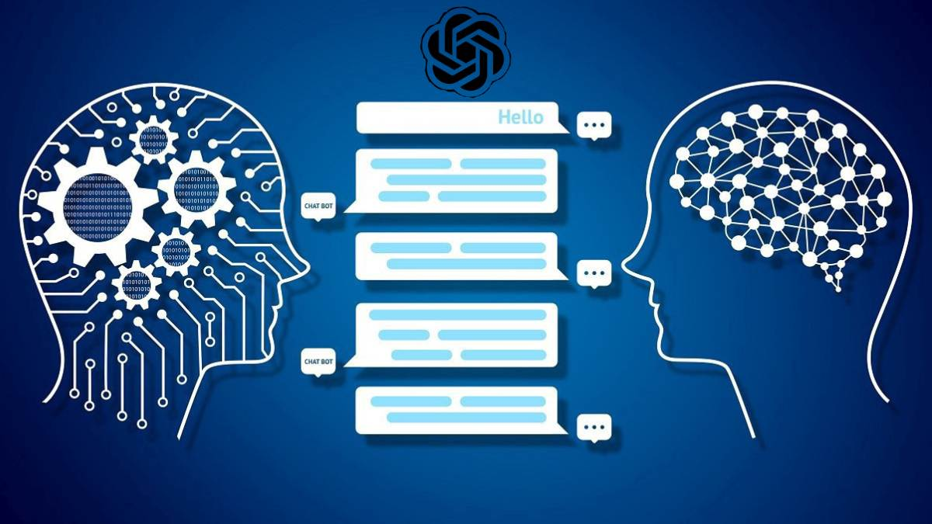
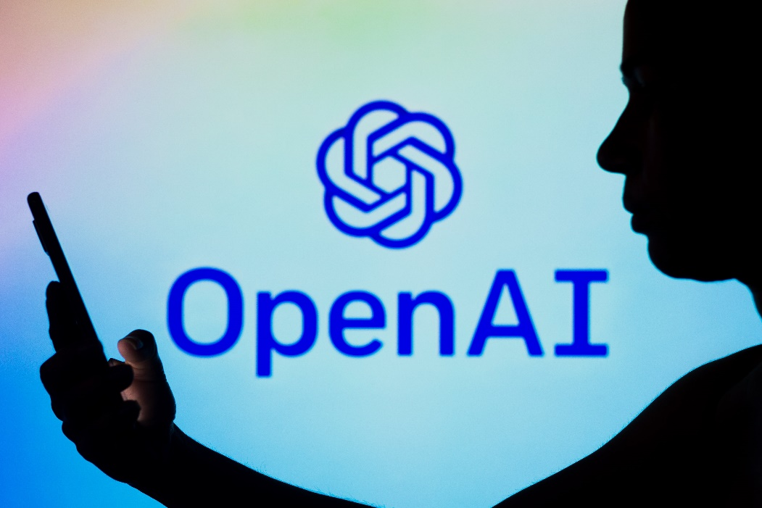
背景
BACKGROUND
AIGI介绍
扩散模型
特别是，扩散模型已成功用于优化强化学习 (RL) 中的决策，因此可以将设计意图编码到条件信息中，并明确指导现实轨迹（即状态-动作-奖励序列）的生成表示决策过程）具有多种约束的灵活组合。尽管从网络系统收集的数据集不是像图像像素那样的归一化数据，但许多网络优化问题都可以建模为 RL 的决策过程。
Chat pdf
最近，人工智能生成的内容 (AIGC) 为意图驱动的网络设计提供了令人兴奋的视角。 AIGC 基于生成式 AI 技术和应用，如扩散模型和 ChatGPT，在文本处理、代码编写和文本转图像方面展现出卓越的推理能力，人类通过自然语言与智能机器交互，从而高效完成设计任务。
参考文献

Slide 6
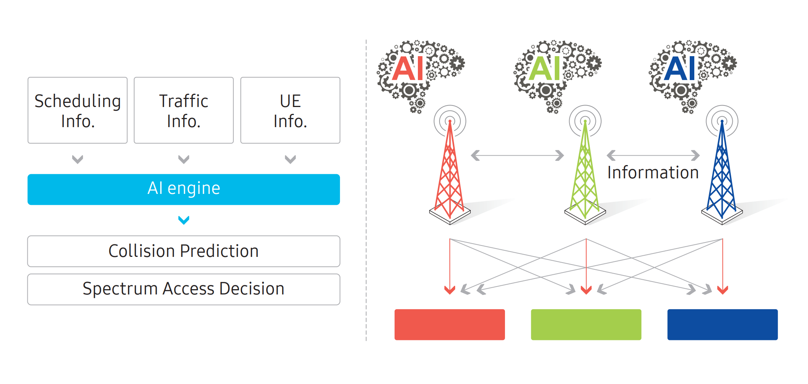
文章概括
AIGI介绍
扩散模型
该论文提出了 AIGI（AI-Generated Internet），这是一种面向 6G 互联网的新型意图驱动设计范式，可以自动生成定制的解决方案以适应动态时变的环境，可让运营商快速生成各种定制化网络解决方案，实现无专家问题优化。与传统的优化方法不同，AIGI 不需要构建完整的网络系统模型并事先知道所有约束。此外，通过将扩散模型的生成能力与 RL 相结合，AIGI 有望在许多网络设计场景中实现智能决策，甚至智能地创建现有网络环境中看不到的新颖设计和机制的巨大潜力。
该论文在基于数字孪生的 6G 网络中进行了概念验证模拟。结果表明，AIGI 可以通过学习奖励最大化轨迹有效地指导发射功率分配的设计。
Chat pdf
参考文献
Notes:
AIGI（AI-Generated Internet），这是一种面向 6G 互联网的新型意图驱动设计范式，可以自动生成定制的解决方案以适应动态时变的环境，可让运营商快速生成各种定制化网络解决方案，实现无专家问题优化。

Slide 7
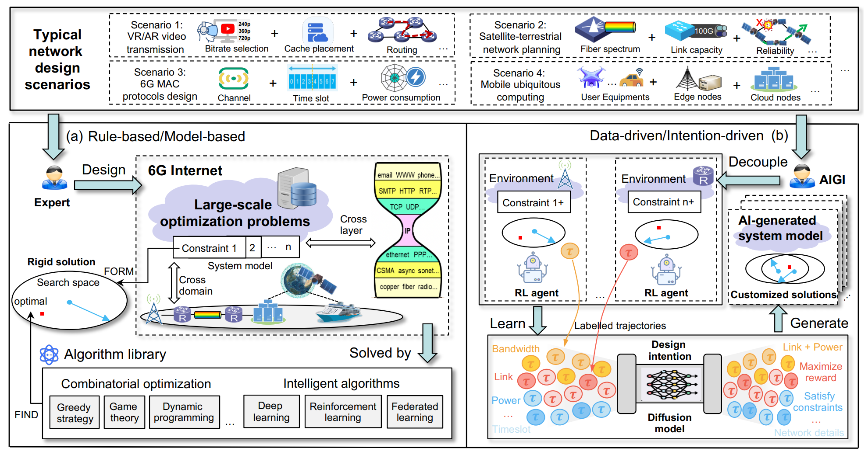
AIGI设计动机和原则
AIGI介绍
动机：
一方面，数据驱动的网络为网络设计和问题优化带来了全新的视角。智能算法（例如，DRL）已广泛应用于各种通信和网络场景。
另一方面，存在三个重要的局限性。
首先，它仍然需要专家知识将多个网络问题组合成一个大规模的优化问题，并凭经验调整众多学习参数。
其次，底层的深度神经网络 (DNN) 仍然是黑盒，网络运营商无法解释其性能。缺乏可解释性使得基于智能的网络系统无法在实践中部署。
第三，在一个环境中训练有素的模型在另一个新环境中的表现可能比传统的基于规则的方案差得多。缺乏泛化意味着无休止的模型设计和参数调优，极大地限制了网络智能化的发展。
AIGI ：
是一个生成式网络专家系统，允许运营商指定网络解决方案的自定义属性并自动创建网络设计细节，而无需详尽的系统模型和约束。在整体数据和设计意图的驱动下，AIGI 能够从基本的优化问题（即可解释性）中学习新问题，自动组合多个网络子系统（即泛化），甚至可以创建现有网络环境中看不到的新颖设计和机制
扩散模型
Chat pdf
参考文献
Notes:
四个典型场景：VR/AR视频传输，星地网络规划、6GMAC协议设计、移动普适计算。
图b，数据输入后，首先被解耦分解成多个独立的部分，每个部分都包含有关网络状态的不同方面的信息。这些部分可以是网络拓扑、流量矩阵、可靠性要求等等。其中每个部分都有RL agent 为该种特定网络环境生成带标签的轨迹数据集。
设计原则：1.大规模网络优化问题可以转化为数据驱动的多代理 RL 。（关键的挑战是使 RL 代理能够智能协作并相互学习，以便它们可以协同工作以生成新的网络设计）
2.通过将扩散模型的推理能力引入多智能体 RL 之间的协作，有望实现无专家问题优化和新网络设计的自动生成。（因为在机器人领域提出了一种基于扩散模型的决策扩散器框架。给定从简单约束环境中收集的几个 RL 轨迹，决策扩散器不仅会生成满足单个约束的典型行为，还会生成通过在测试时灵活组合多个约束来最大化奖励的新行为）

Slide 8
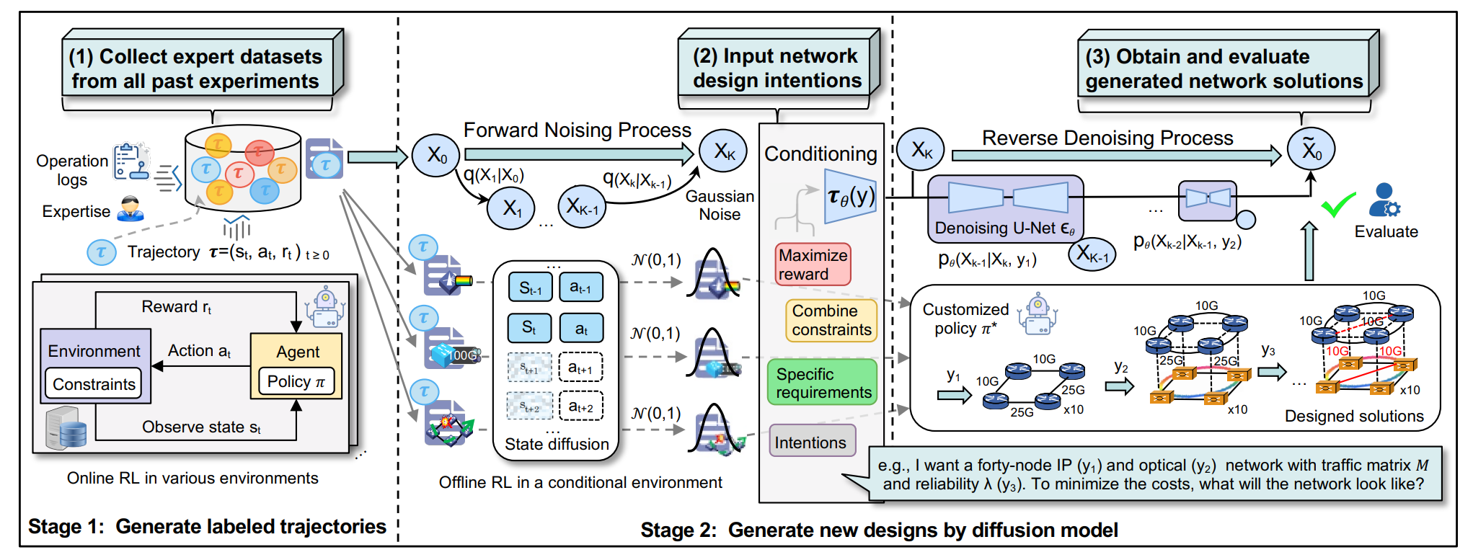
AIGI框架
AIGI介绍
使用基于扩散模型的学习方法设计了 AIGI 框架：
大规模优化的可扩展性
多约束组合的灵活性
意图驱动配置的可解释性
扩散模型
Chat pdf
参考文献
Notes:
(1) 从所有过去的在线 RL 实验中收集专家数据集。从网络系统收集的数据不是像图像像素那样的归一化数据，这使得统一大规模网络数据集变得非常棘手。幸运的是，许多网络优化问题可以建模为 RL 的决策过程(在每个时间步骤t，智能体观察当前状态st，并根据某种策略π选择一个动作at。然后它执行该动作并观察到新的状态st+1和相应的奖励rt。这个过程一直持续到达终止状态或达到最大时间步骤数。目标是找到最优策略π*，使得期望累积回报最大化。)，其中轨迹以标准化方式存储和使用。
此外，操作日志和专业知识（例如，回报、特定约束和优化目标）可以编码到轨迹标签中，以进一步提高数据集的质量。
(2) 运营商输入网络设计意图（例如，我想要一个具有流量矩阵 M 和可靠性 λ 的 40 节点 IP 和光拓扑。为了最小化成本，网络将是什么样子？）。意图被抽象为优化目标、约束和特定要求。然后，对与意图相对应的条件数据集进行采样，以训练离线 RL。
AIGI具备情境学习的能力，通过与操作者的对话，逐步推断出设计细节。
(3) 最后，运营商只需点击一个按钮，即可获得多种定制化的网络解决方案。
基于扩散学习的框架：第一阶段是探索各种环境并通过在线 RL 代理生成标记轨迹，第二阶段是通过离线 RL 使用扩散模型生成新设计。
Stage 1：是探索各种环境并通过在线 RL 代理生成标记轨迹
许多通信和网络问题 可以表述为马尔可夫决策过程 (MDP)，其中训练在线 RL 代理根据与环境的反复试验交互做出决策。在每一步，智能体观察环境的当前状态 st 并选择一个动作 at 采取，这可能导致新的状态 st+1 和相应的奖励 rt。代理的目标是学习一个策略 π，该策略 π 最大化一系列状态-动作-奖励轨迹 τ 上的预期累积奖励。
Stage 2：是通过离线 RL 使用扩散模型生成新设计。
扩散模型基于模拟前向噪声过程q(xk+1|xk)的马尔可夫链，逐渐对原始数据x0添加噪声，直到数据xk成为高斯分布xk∼N(0, I)。然后，通过使用条件信息 y 对数据进行采样，反向去噪过程 pθ(xk−1|xk, y) 迭代地去除噪声，最终学习到新的条件数据 x∼0。
The temporal Unet（UNet是一种常用的卷积神经网络结构） 是一种由重复卷积残差块组成的神经网络，可以训练它来预测需要在每个去噪步骤中去除的扰动噪声 θ。

Slide 9
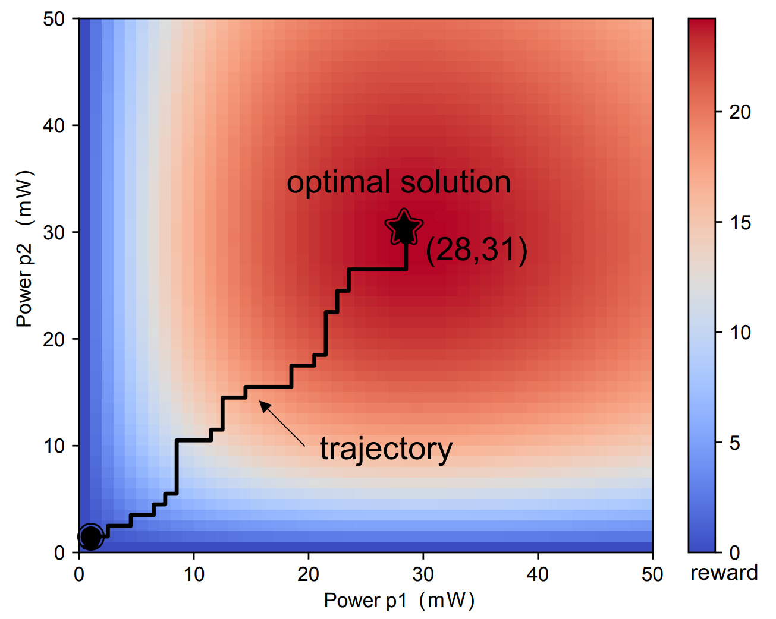
仿真
AIGI介绍
仿真设置：在多接入基站中，针对干扰的和数据效用最大化的集中式功率分配是 6G 无线网络中的经典 NP-hard 问题。
该文建立了一个数字孪生仿真平台来设计在具有不同信道增益 、噪声干扰 、基站数 j 和用户数 i 的时变环境下的最优离散功率选择方案 。
优化目标被设置为最大化边际收益，是速率 和电力成本 的权衡函数。速率 是根据信号干扰噪声比 (SINR) 和香农公式计算得出的。功率成本 与功率 成正比。
文章先将基站数 j设为1，用户数 i设为2。
在刚刚输入信道增益和噪声后参数，扩散模型快速生成奖励最大化轨迹并找到最佳功率分配方案（28、31），证明AIGI可以实现无专家问题优化。
扩散模型
Chat pdf
参考文献

Slide 10
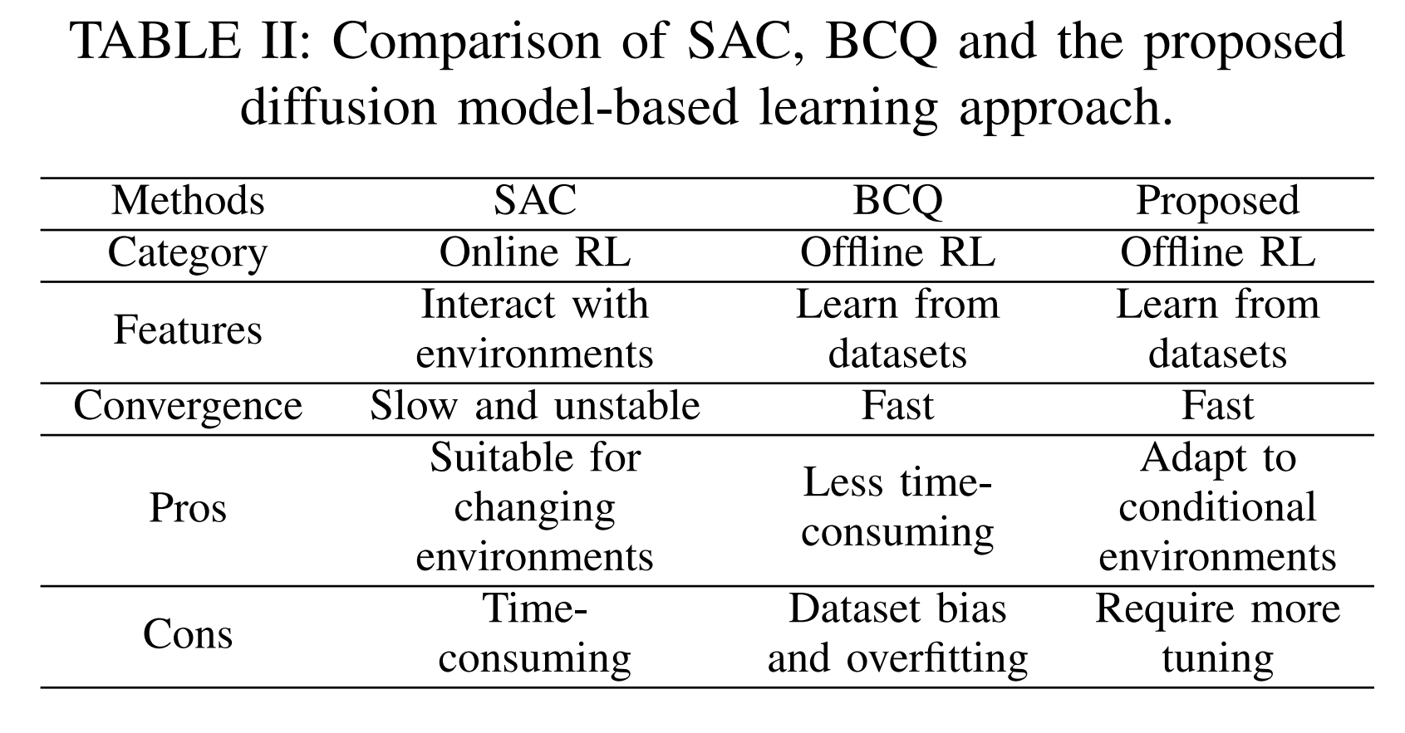
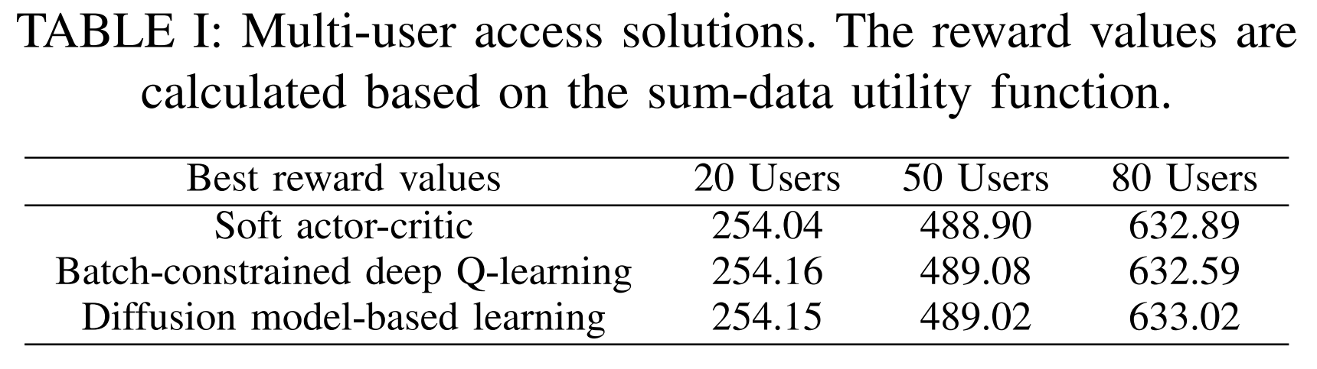
SAC、BCQ、AIGI对比
AIGI介绍
然后，AIGI进一步以20、50、80用户数为条件，从相应的条件数据集中采样，给出与所需用户数相关的发射功率分配方案。如表一所示，基于扩散模型的学习方法的方案奖励为 254.15、489.02 和 633.02，非常接近在线 SAC（Soft Actor-Critic） 和 BCQ（Batch-Constrained Q-learning） 算法。
扩散模型
Chat pdf
所提出的方法和离线 BCQ 算法都直接从数据集中学习，其收敛速度比在线 RL 更快。离线 BCQ 耗时较少，但性能在很大程度上取决于数据分发的质量。如果数据集有偏差或不完整，代理将学习次优策略甚至无法学习。
参考文献
Notes:
SAC:是一种在线RL方法，SAC（Soft Actor-Critic）算法是一种基于最大熵理论的强化学习算法，用于解决连续动作空间的强化学习问题。SAC算法通过最大化策略熵来平衡探索和利用，从而实现更好的收敛性和稳定性。与其他基于值函数的强化学习算法不同，SAC算法直接优化策略函数，而不是值函数。此外，SAC算法还使用了两个Q函数来估计状态-动作对的值函数，并使用一个目标网络来减少价值函数估计中的方差。
BCQ：是一种离线RL方法，BCQ（Batch-Constrained Q-learning）算法是一种基于离线学习的强化学习算法，用于解决连续动作空间的强化学习问题。BCQ算法通过从一个固定的数据集中学习来避免在线探索，并使用一个生成器网络来生成候选动作，然后使用一个评估器网络来选择最佳动作。与其他基于值函数的强化学习算法不同，BCQ算法使用了一个生成器网络来增加探索性，并使用一个评估器网络来选择最佳动作。
与SAC不同，BCQ不需要与环境进行交互，因此可以更快地收敛。但是，如果数据集存在偏差或不完整性，则可能会导致子优策略或甚至无法学习。
表1说明：SAC和BCQ算法需要专家人工建立优化模型，然后通过强化学习算法进行优化。而AIGI算法则是一种无需专家知识的问题优化方法，它可以直接从数据中学习并生成最佳功率分配方案。具体而言，AIGI算法使用扩散模型来学习数据中的规律，并根据这些规律生成最佳功率分配方案。因此，AIGI算法不需要专家知识来指导问题优化过程，可以更快地生成最佳解决方案，并且可以适应不同条件下的环境变化。并且获得的策略reward略高于其他两个。
我们的方法还需要大量多样的数据集来避免过度拟合，扩散模型的调节生成能力有助于代理克服数据集偏差并适应条件环境。

Slide 11
Part 2 返回条件扩散模型

Slide 12
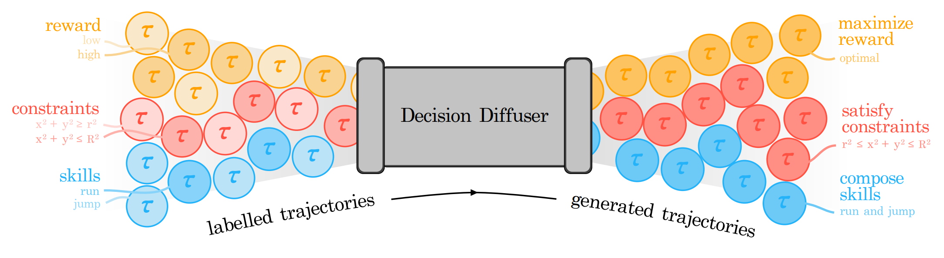
返回条件扩散模型
AIGI介绍
扩散模型
Chat pdf
在本文中，介绍了从条件生成建模的角度阐述了离线决策问题。给定奖励标记轨迹（s-a-r）的固定数据集，采用扩散模型来学习轨迹的返回条件模型。在推理过程中，使用无分类器指导和低温采样捕获数据集中的最佳行为并收集reward最大化轨迹。
该文贡献包括：
说明条件生成建模是离线决策制定中的有效工具
使用无分类器指导和低温采样，而不是动态规划，以获得回报最大化的轨迹
利用条件生成建模的框架，在推理过程中灵活地结合约束和组合技能
参考文献

Slide 13
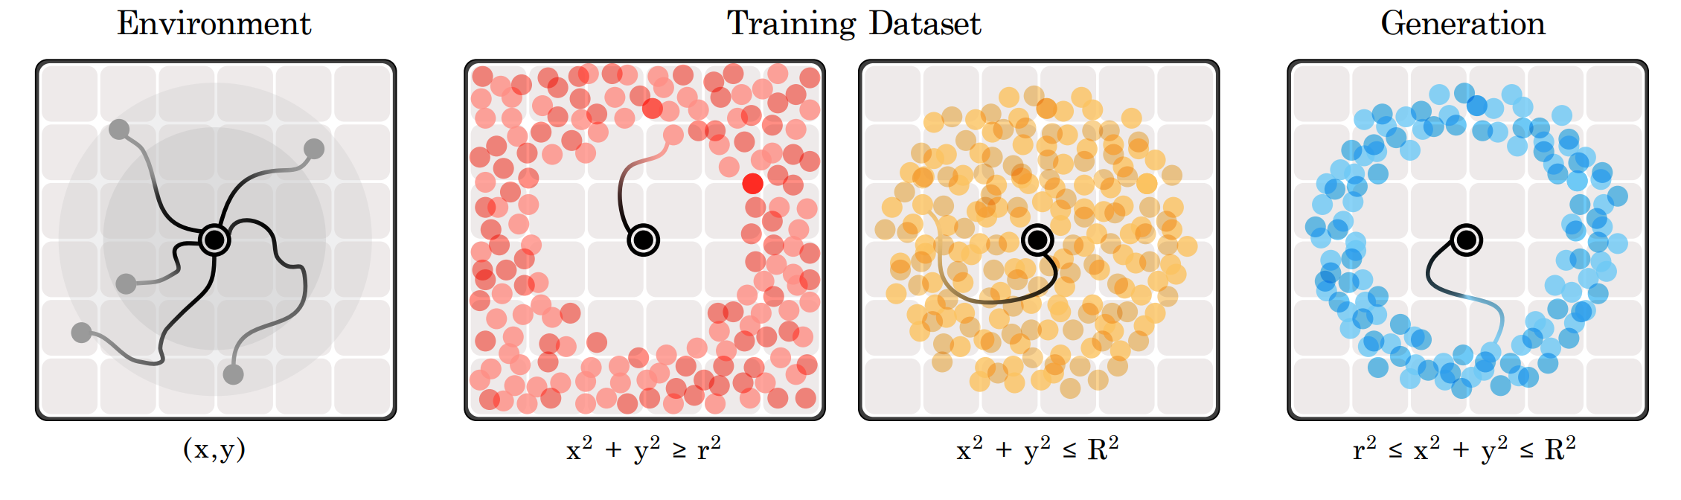
example
AIGI介绍
扩散模型
Chat pdf
参考文献
约束条件允许策略不仅可以生成满足单个约束的行为，还可以通过在测试时灵活组合约束来生成新颖的行为。此外，对技能的调节使决策不仅可以模仿单个技能，还可以通过组合这些技能来产生新的行为。
Notes:
其中具有线性动力学的机器人在包含两个同心圆的环境中导航（图 2）。我们得到了机器人的状态-动作轨迹数据集，每个轨迹都满足两个约束之一：（i）机器人的最终位置在较大的圆圈内，以及（ii）机器人的最终位置在较小的圆圈之外圆圈。
通过条件扩散建模，我们可以使用数据集来学习约束条件模型，该模型可以生成满足任何约束集的轨迹。在推理过程中，学习到的轨迹模型可以合并来自数据集的约束并生成满足组合约束的轨迹。图 2 显示约束条件模型可以生成轨迹，使机器人的最终位置位于同心圆之间。

Slide 14
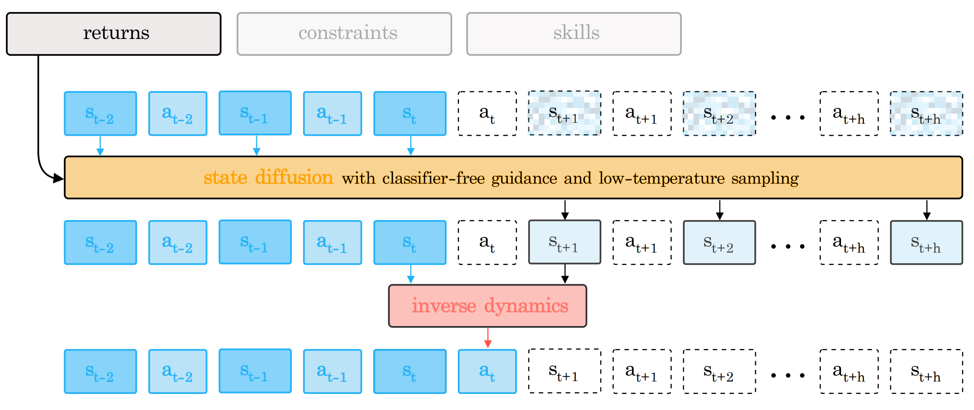
总体流程
AIGI介绍
扩散模型
Chat pdf
参考文献
Notes:
我们使用条件扩散模型来对数据分布q(x|y)进行建模，并且使用反向去噪过程来训练模型。反向去噪过程是指通过最小化重构误差来训练模型，使得模型能够学习到如何将输入数据映射回原始数据空间中
1.它不需要估计任何类型的 Q 函数，因此完全避开了 TD（Temporal Difference Learning） 方法。它也不会面临分布转移的风险，因为生成模型是用最大似然估计训练的。
2.在每个时间步骤中，我们首先使用当前状态和条件变量来计算出所有可能决策的目标状态。然后，我们将目标状态作为输入送入逆动力学模型中，并输出最佳行动及其对应的期望回报。
如果该期望回报高于之前找到的所有其他可能决策的期望回报，则认为该决策是最优的，并将其执行到下一个状态。否则，我们继续循环整个步骤寻找其他可能的目标状态。
3.逆动力学模型可以将两个连续状态作为输入，并输出一个行动向量，该向量表示从第一个状态到达第二个状态所需采取的行动。在实际应用中，逆动力学模型通常使用神经网络来实现。具体而言，我们可以将两个连续状态作为输入，并将它们通过一些隐藏层传递给输出层。输出层通常是一个线性层或者是一个softmax层，用于输出对应的行动向量。
4.反向去噪过程的目的是从当前状态和下一个状态中恢复出当前状态，是为了训练条件扩散模型。具体来说，反向去噪过程是一个可训练的高斯去噪模型，它接收当前状态和下一个状态作为输入，并尝试从这两个状态中恢复出当前状态。通过比较恢复出的当前状态与真实的当前状态之间的误差，可以计算出条件扩散模型的损失函数，并用于优化模型参数。因此，反向去噪过程在训练过程中起到了非常重要的作用。需要注意的是，在测试阶段，反向去噪过程不再使用，而只使用前向噪声过程来生成样本。
5.在前向噪声过程中，智能体从当前状态生成下一个状态时，会对高斯分布的方差进行缩放（即低温采样），以便生成更高质量的样本。这种方法可以使得生成的样本更加清晰和准确，并且可以提高模型的性能和泛化能力。
6.无分类器指导使用一种新的无监督损失函数来优化条件扩散模型，即通过衡量真实的当前状态和反向去噪生成的当前状态之间的差来优化。

Slide 15
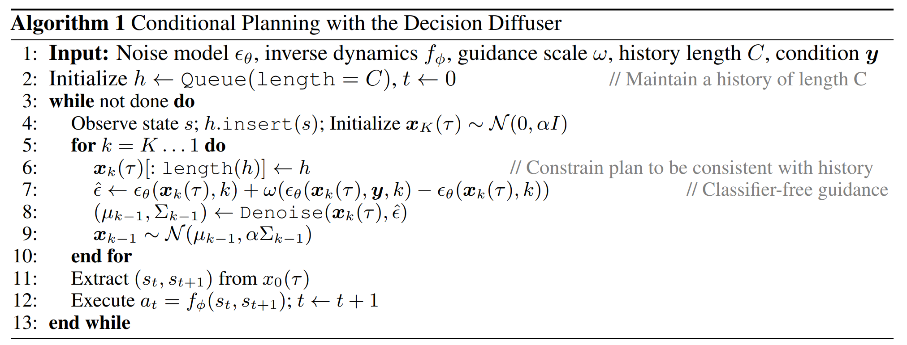
算法
AIGI介绍
扩散模型
Chat pdf
参考文献

Slide 16
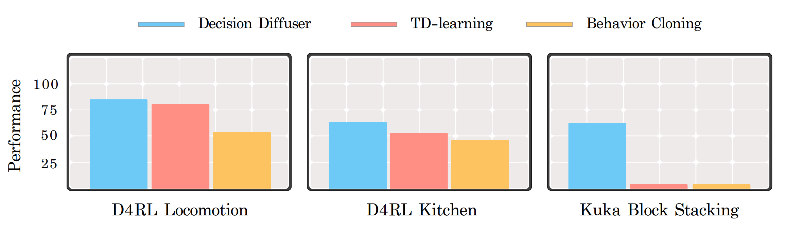
仿真对比
AIGI介绍
D4RL Locomotion是一个基于物理仿真的强化学习任务，旨在让机器人学会在复杂环境中行走和奔跑。具体而言，该任务要求机器人在不同的地形和障碍物上行走或奔跑，并尽可能快地到达目标位置。该任务涉及到多个连续状态和动作，需要机器人具备较强的感知、规划和控制能力。
D4RL Kitchen是一个基于物理仿真的任务，旨在让机器人学会在厨房环境中完成各种烹饪和清洁任务。该任务涉及到多个连续状态和动作，需要机器人具备较强的感知、规划和控制能力。
Kuka Block Stacking是一个基于物理仿真的任务，旨在让机器人学会将不同形状和大小的方块堆叠起来。该任务涉及到多个连续状态和动作，需要机器人具备较强的感知、规划和控制能力。
扩散模型
Chat pdf
参考文献
这些D4RL任务都是基于物理仿真实现的，并提供了大量的训练数据和评估指标，可以用于评估不同强化学习算法在复杂环境中的性能。

Slide 17
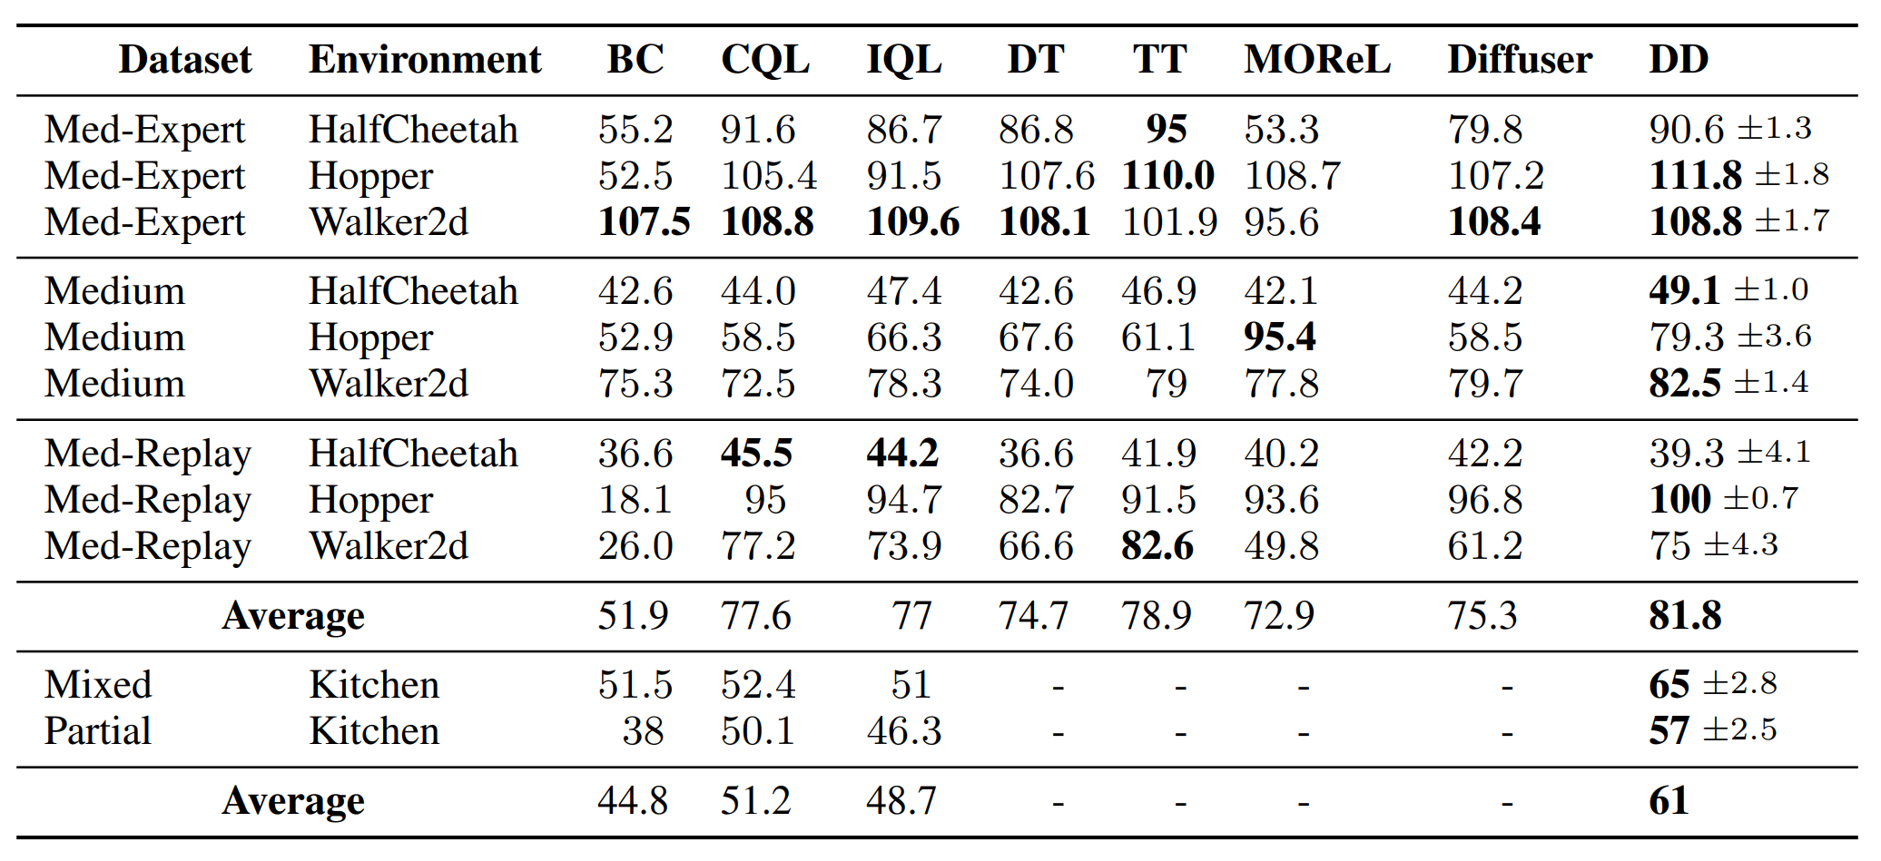
仿真对比
AIGI介绍
扩散模型
Chat pdf
参考文献
表中的比较是关于不同强化学习算法在D4RL任务中的平均回报（average reward）表现。回报是强化学习任务中用于评估智能体行为好坏的指标，通常表示智能体在完成任务时所获得的奖励或惩罚。在D4RL任务中，平均回报是衡量算法性能的重要指标之一，可以反映出算法在不同任务上的表现优劣。

Slide 18
Part 3 Chat PDF 介绍

Slide 19
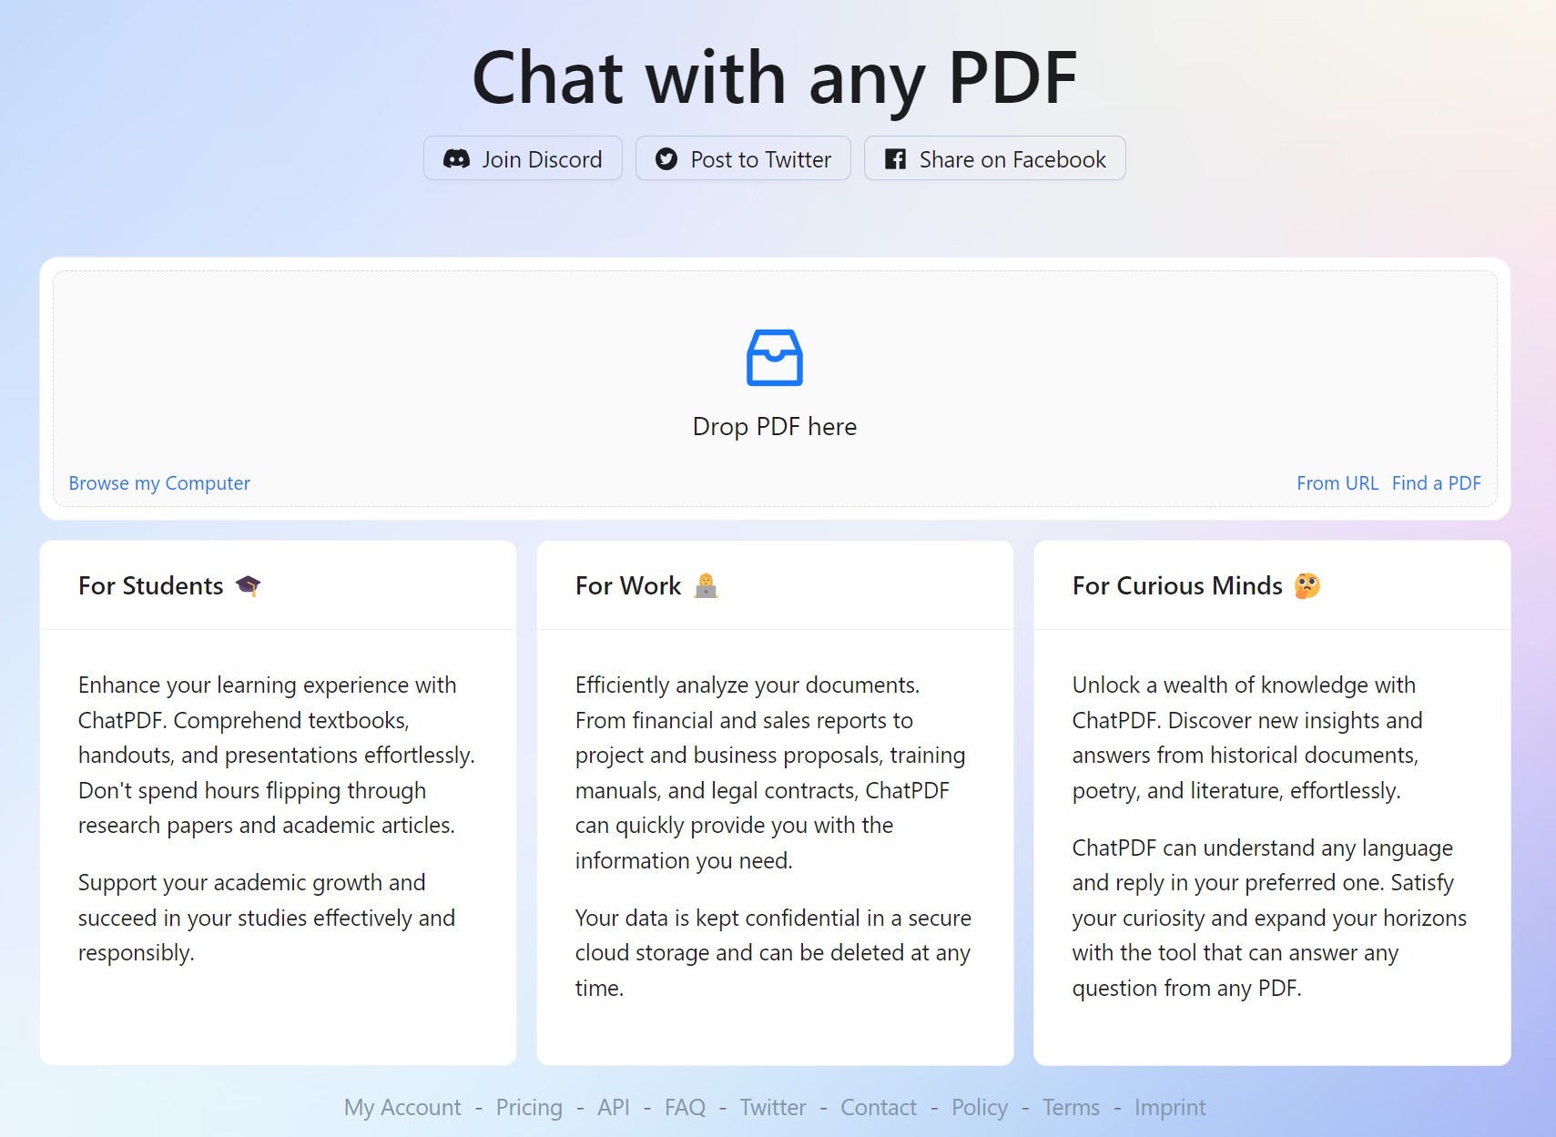
Chat PDF
AIGI介绍
ChatPDF 也是基于 ChatGPT API 开放的工具，简直是读文献的绝对生产力。
把PDF文件上传给它，让它帮你读，你只需要提问就可以，而且支持各种语言。
地址：https://www.chatpdf.com/?ref=futuretools.io
扩散模型
Chat pdf
参考文献

Slide 20
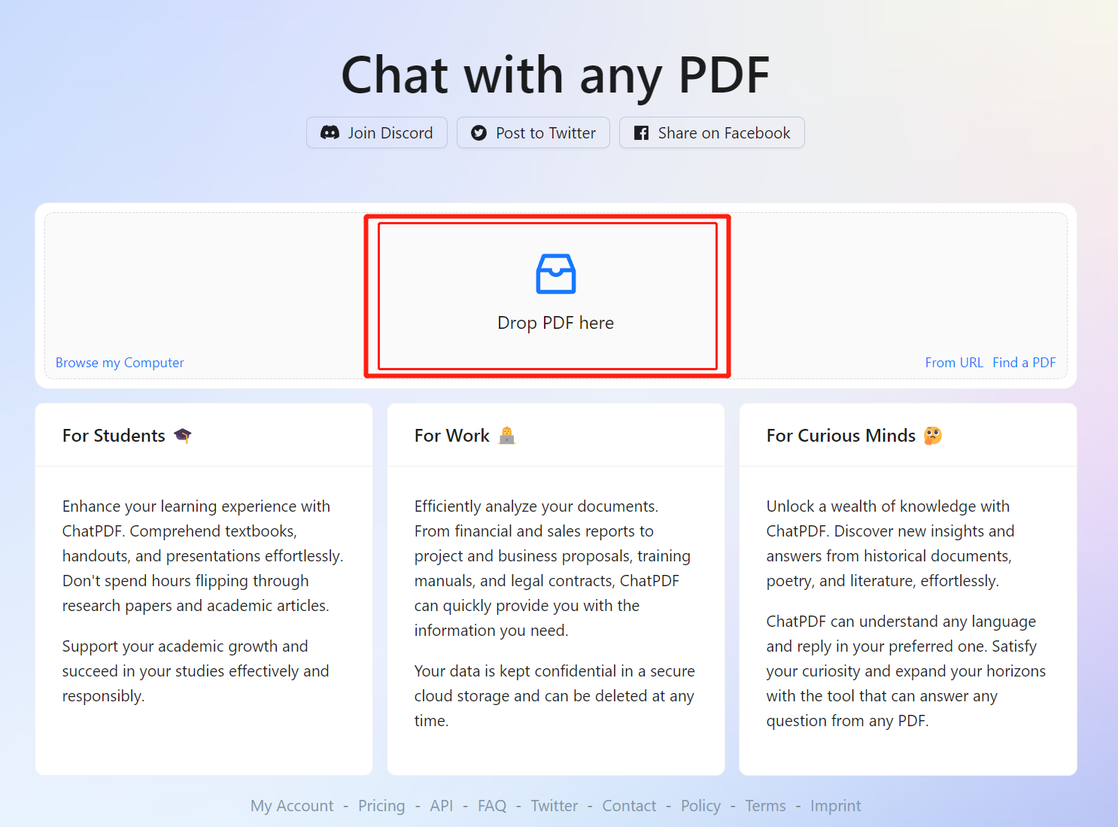
使用方法
AIGI介绍
扩散模型
Chat pdf
参考文献

Slide 21
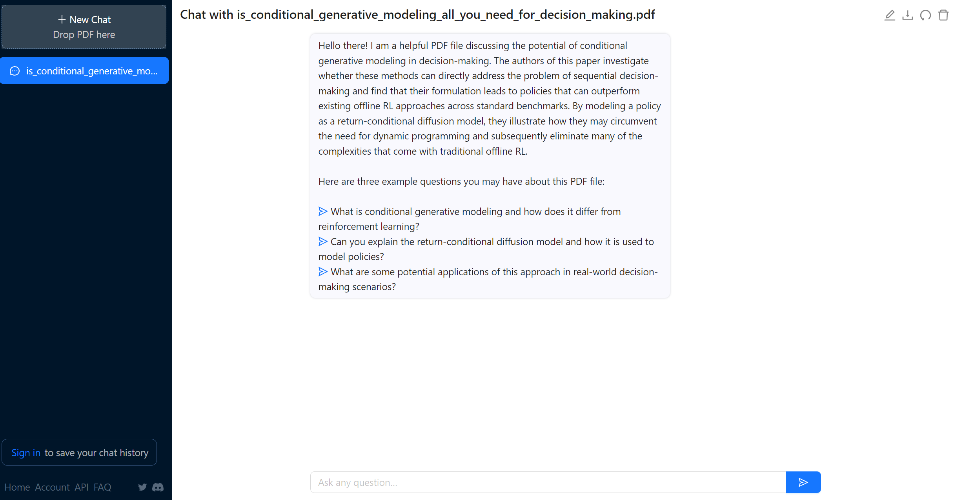
使用方法
AIGI介绍
扩散模型
Chat pdf
参考文献

Slide 22
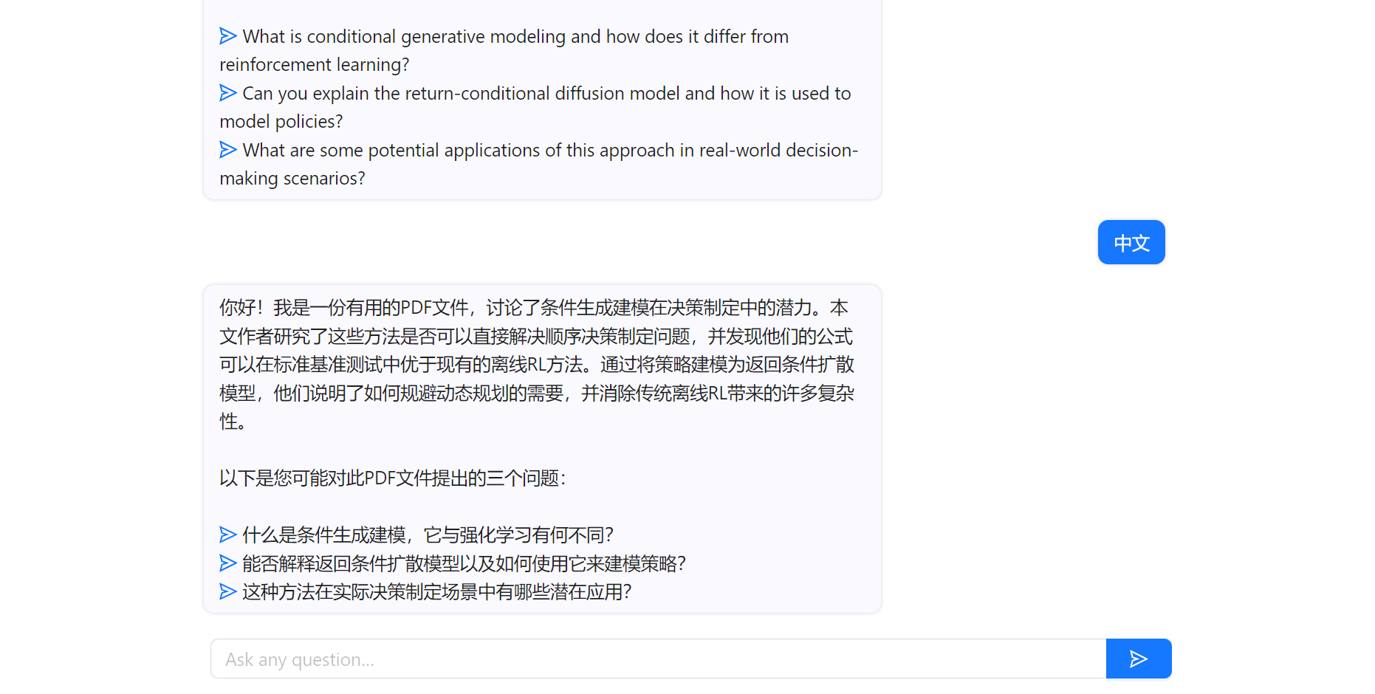
使用方法
AIGI介绍
扩散模型
参考文献

Slide 23
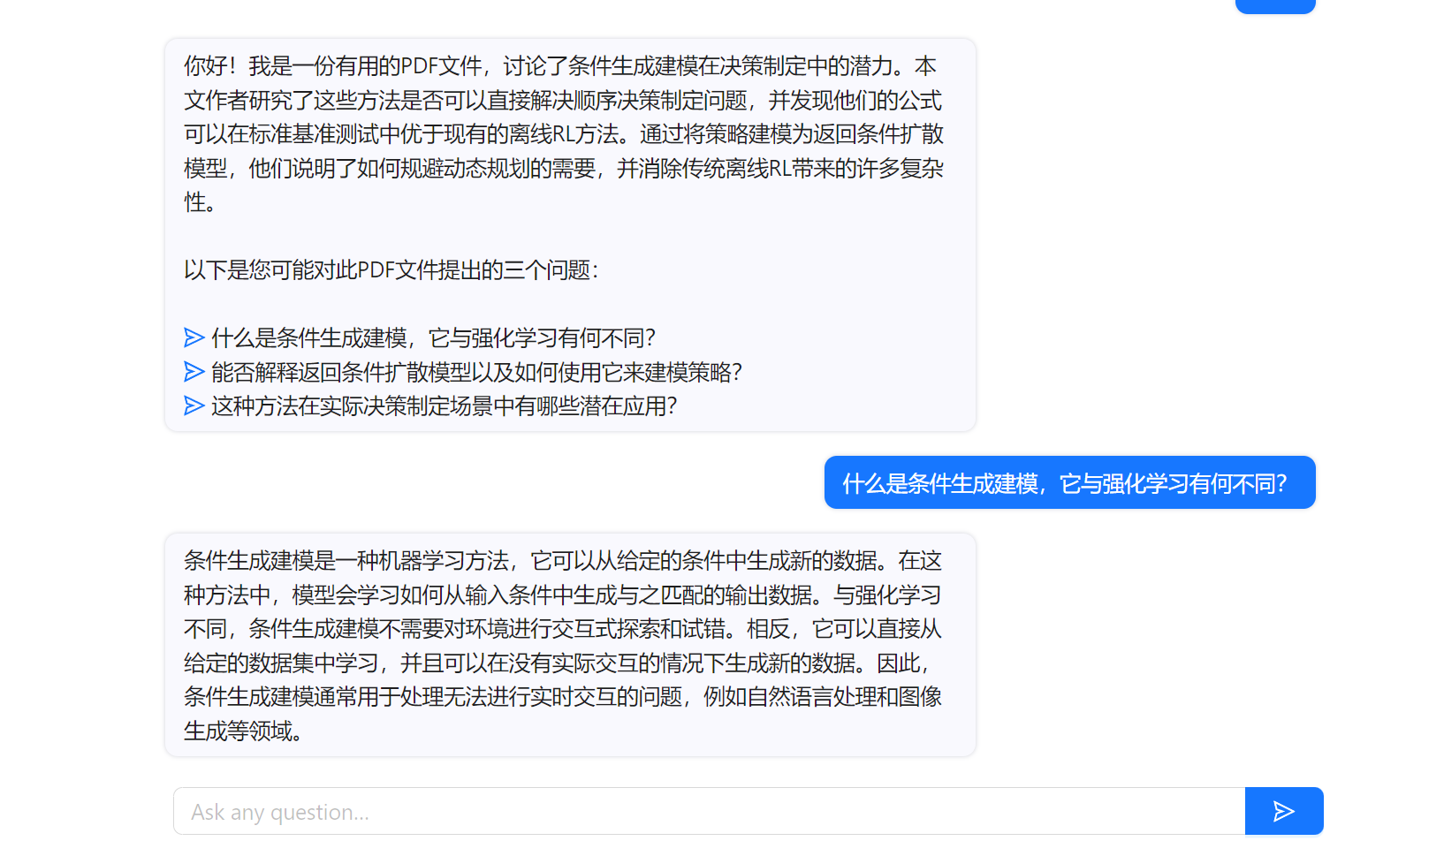
使用方法
AIGI介绍
扩散模型
参考文献

Slide 24
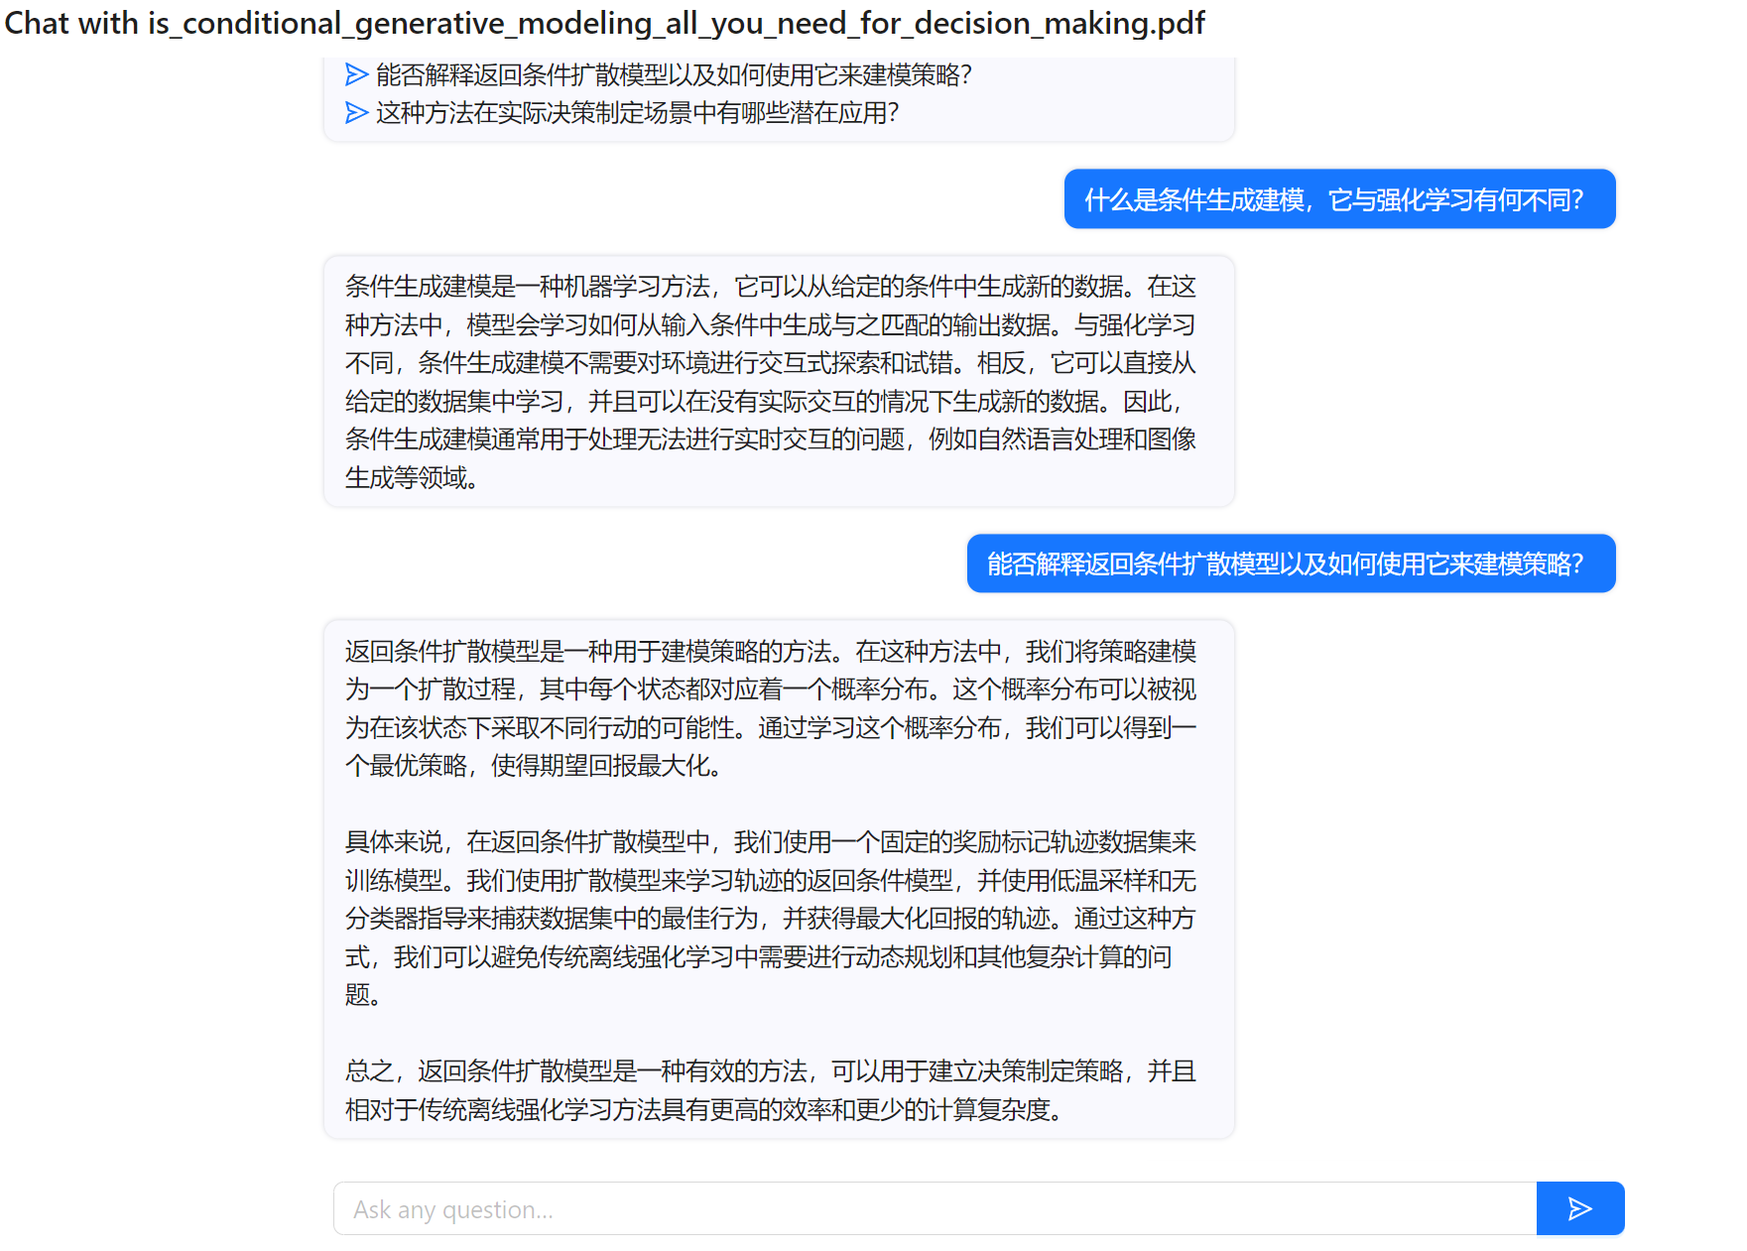
使用方法
AIGI介绍
扩散模型
参考文献

Slide 25
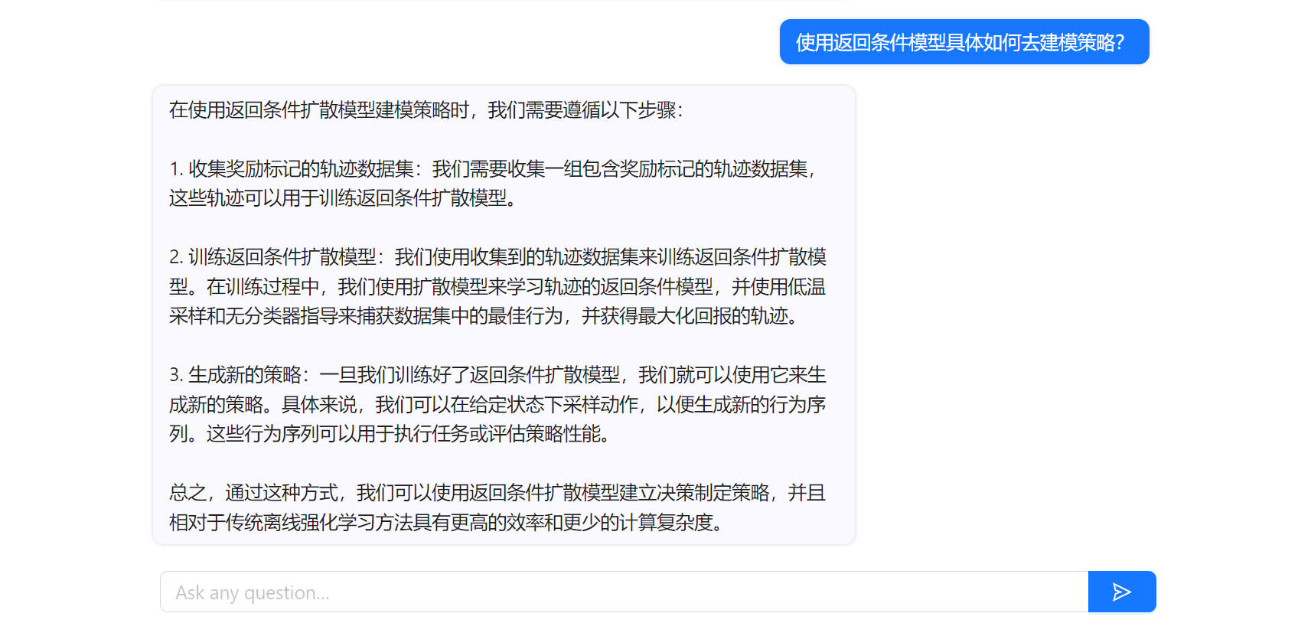
使用方法
AIGI介绍
扩散模型
参考文献

Slide 26
你也可以问它关于论文的十大问，初步了解论文：
Q1 论文试图解决什么问题？
Q2 这是否是一个新的问题？
Q3 这篇文章要验证一个什么科学假设？
Q4 有哪些相关研究？如何归类？谁是这一课题在领域内值得关注的研究员？
Q5 论文中提到的解决方案之关键是什么？
Q6 论文中的实验是如何设计的？
Q7 用于定量评估的数据集是什么？代码有没有开源？
Q8 论文中的实验及结果有没有很好地支持需要验证的科学假设？
Q9 这篇论文到底有什么贡献？
Q10 下一步呢？有什么工作可以继续深入？
使用方法
AIGI介绍
扩散模型
参考文献

Slide 27
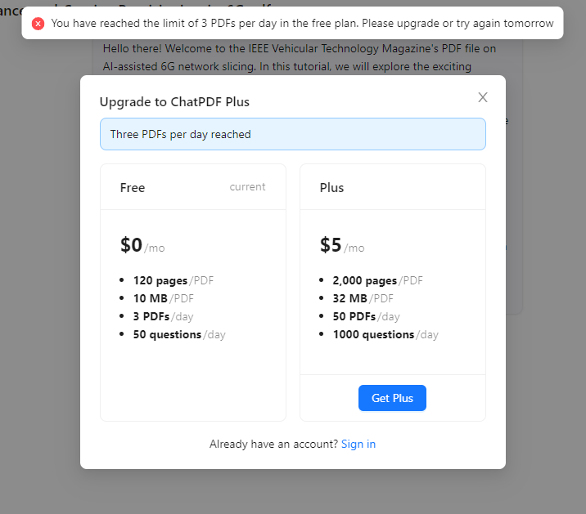
弊端
AIGI介绍
扩散模型
参考文献

Slide 28
Part 4 参考文献

Slide 29
参考文献
REFERENCES
AIGI介绍
[1] Huang Y, Xu M, Zhang X, et al. AI-Generated 6G Internet Design: A Diffusion Model-based Learning Approach[J]. arXiv preprint arXiv:2303.13869, 2023.
扩散模型
[2] Ajay A, Du Y, Gupta A, et al. Is Conditional Generative Modeling all you need for Decision-Making?[J]. arXiv preprint arXiv:2211.15657, 2022.
[3] Ho J, Jain A, Abbeel P. Denoising diffusion probabilistic models[J]. Advances in Neural Information Processing Systems, 2020, 33: 6840-6851.
Chat pdf
[4] Luo C. Understanding diffusion models: A unified perspective[J]. arXiv preprint arXiv:2208.11970, 2022.
参考文献

Slide 30
THANKS
请各位老师批评指正

